Slide 1
Information sur le marché du travail
Examen du modèle de marché du travail de ConstruForce Canada et contexte de préparation des rapports Regard prospectif – Construction et maintenance
Notes:
Le système d’Information sur le marché du travail (IMT) de ConstruForce Canada est composé d’une base de données et d’un modèle, de rapports annuels, de présentations PowerPoint et d’un site Web (www.previsionsconstruction.ca). Le présent examen sert de document de référence et de soutien et décrit le contenu et la méthodologie du système.

Slide 2
Introduction
Objectif du présent examen :
Examiner les concepts de base et la structure du modèle de ConstruForce Canada.
Répondre aux questions soulevées par les rapports Regard prospectif – Construction et maintenance.
Aider les participants à repérer leurs champs d’intérêt dans le système.
Expliquer les tableaux et les figures des rapports Regard prospectif – Construction et maintenance et des présentations PowerPoint :
les paramètres utilisés, la méthodologie et le contexte;
les conclusions et les interprétations.
Notes:
Le contenu du présent examen est lié tant aux rapports Regard prospectif – Construction et maintenance qu’au site Web, de sorte que les utilisateurs peuvent accéder aux renseignements détaillés et aux explications sur les concepts utilisés dans le cadre de l’analyse et des commentaires relatifs au marché.
La consultation auprès du secteur constitue l’un des principes directeurs du système d’IMT de ConstruForce Canada. Tous les éléments du système font l’objet d’un examen régulier par les intervenants du secteur. Une telle validation permet d’assurer que le contenu est clair et qu’il tient compte de l’expérience des personnes qui évoluent directement dans les marchés du travail de la construction.

Slide 3
Introduction
Objectif du modèle de marché du travail de ConstruForce Canada
Faire le suivi de l’état des marchés du travail de la construction à l’échelle du Canada.
Favoriser la connaissance de l’état des marchés et les discussions à ce sujet et en comprendre les répercussions sur les initiatives sectorielles et gouvernementales.
Fournir un outil analytique aux participants du secteur (p. ex., des analyses par simulation).
Notes:
Le système d’IMT de ConstruForce Canada est un outil informatisé qui relie les paramètres décrits ici. Les conclusions et les évaluations du marché sont constituées au moyen d’étapes, au départ d’analyse de scénarios macroéconomiques et démographiques, puis à la toute fin, d’établissement de séries de cotes d’équilibre sur les marchés. Les intervenants du secteur peuvent utiliser le système pour modifier les hypothèses de base à chacune des étapes et évaluer l’incidence de ces modifications sur les cotes d’équilibre et les autres paramètres.

Slide 4
Introduction
Objectif du rapport Regard prospectif – Construction et maintenance
Élaborer des rapports annuels et des présentations PowerPoint sur l’état des marchés du travail de la construction pour toutes les provinces, les territoires et les cinq régions de l’Ontario.
Les rapports se fondent sur :
un scénario macroéconomique et démographique courant;
un inventaire courant des grands projets de construction;
les points de vue et les commentaires des comités provinciaux d’IMT.
Notes:
Regard prospectif – Construction et maintenance est un outil de planification sectoriel. Les constatations présentées constituent une évaluation des conditions du marché du travail liées aux niveaux d’activité prévus dans la construction. Les résultats reposent sur un scénario pour les grands projets et sur d’autres conditions économiques. Les rédacteurs et les intervenants du secteur comprennent que les plans de projets peuvent être modifiés et que les conditions du marché du travail évoluent en fonction des événements. De même, les initiatives sectorielles et gouvernementales pourraient être adaptées aux conditions futures prévues. L’incidence des risques associés à ces modifications est prise en compte dans le rapport.
Afin d’évaluer les conditions futures du marché de l’emploi, ConstruForce Canada utilise un modèle prévisionnel fondé sur des scénarios, qui constitue le modèle industriel le plus détaillé et perfectionné au Canada. Il s’inspire de méthodes de prévision établies par la Construction Owners Association of Alberta et la Commission de la construction du Québec. Ces modèles ont été adaptés et élargis par ConstruForce avec l’aide d’acteurs clés de tous les secteurs de l’industrie. Ces organisations – membres des comités d’Information sur le marché du travail provinciaux – sont nommées à la fin de chacune des présentations PowerPoint des provinces.
ConstruForce Canada consulte les intervenants du secteur, notamment les groupes syndicaux, les entrepreneurs et les propriétaires, pour valider les hypothèses utilisées dans le cadre des scénarios, et il tente d’obtenir des données auprès des gouvernements sur des analyses connexes et des listes de projets de construction. Cette méthode offre un accès efficace à l’information relative aux projets et permet d’obtenir directement des évaluations détaillées sur l’offre et la demande de main-d’œuvre pour les métiers et professions du secteur de la construction.
Chaque année, le système d’IMT de ConstruForce est passé en revue, et des améliorations y sont apportées à la suite de suggestions provenant du secteur et en fonction d’autres occasions qui se présentent.

Slide 5
Introduction
Le rapport Regard prospectif – Construction et maintenance est élaboré en fonction d’une analyse fondée sur des scénarios.
Chaque prévision se fonde sur plusieurs hypothèses importantes. Par exemple :
les prix des produits de base à l’échelle mondiale;
les listes des grands projets de construction dans chacune des provinces et des territoires.
Un ensemble donné d’hypothèses donne lieu à un « scénario ».
Chaque scénario n’est qu’une possibilité parmi tant d’autres.

Slide 6
Aperçu
Concepts de base
Structure du modèle
Mesures d’adaptation du marché
Cotes d’équilibre et mobilité
Foire aux questions
Notes:
Le matériel décrivant le système d’IMT de ConstruForce Canada est présenté en cinq parties :
Concepts de base
Structure du modèle
Mesures d’adaptation du marché
Cotes d’équilibre et mobilité
Foire aux questions

Slide 7
Concepts de base
Formules de base
Main-d’œuvre = Emploi + Chômage
Taux de participation = Main-d’œuvre ٪ Population
Notes:
Les paramètres les plus utilisés pour faire le suivi des marchés du travail sont reliés par les formules de base.

Slide 8
Concepts de base
On dresse les inventaires à un moment donné.
Exemples :
Emploi
Main-d’œuvre
Inventaire de logements
Population
Inscriptions
Notes:
Certains paramètres représentent un inventaire, c’est-à-dire une quantité mesurée à un moment donné.

Slide 9
Concepts de base
Les flux permettent d’évaluer les variations d’inventaire au cours d’une période donnée.
Exemples :
Investissements
Mises en chantier
Nouvelles inscriptions dans les programmes d’apprentissage
Nombre d’apprentissages achevés
Immigration
Notes:
D’autres paramètres clés font le suivi d’un flux ou d’une variation d’inventaire au cours d’une période donnée.

Slide 10
Concepts de base
Mesures de Statistique Canada
La fiabilité des données statistiques sur le marché du travail est limitée en raison :
des marchés de plus petite taille et des échantillons restreints;
des répondants qui indiquent spontanément leur profession et leur secteur;
de la détermination du lieu d’emploi selon le lieu de résidence.
La recherche menée par ConstruForce Canada et les comités d’IMT améliore la fiabilité.
Notes:
L’information sur le marché du travail est bien souvent tirée de données statistiques obtenues au moyen d’un échantillon ordinaire du marché. La fiabilité de ces estimations constitue une préoccupation centrale. Certains sondages, notamment l’Enquête sur la population active de Statistique Canada, peuvent s’avérer peu fiables lorsqu’ils se fondent sur des échantillons de petite taille.

Slide 11
Structure du modèle
Marchés du travail au sein d’une économie plus large
Demande
Investissements dans la construction de nouveaux immeubles et structures, travaux de rénovation et de réparation, activités dans les autres secteurs
Marché du travail de la construction
Offre
Population en fonction de l’âge, du sexe, des études, des compétences, de la source (augmentation naturelle ou immigration), de l’ethnicité et de la participation
Notes:
Chaque marché du travail désigné dans le modèle est défini en fonction d’une profession et d’une région. Les conditions du marché sont fonction des facteurs d’offre et de demande externes.

Slide 12
Structure du modèle
Marchés du travail au sein d’une économie plus large
Données macroéconomiques
Besoins en main-d’œuvre
(demande)
Données démographiques
Main-d’œuvre disponible (offre)
Notes:
Les données macroéconomiques et démographiques sont les principaux moteurs de l’offre et de la demande de main-d’œuvre

Slide 13
Structure du modèle
Données macroéconomiques
Investissements non résidentiels
Immeubles commerciaux
Immeubles industriels
Ouvrages de génie civil
Immeubles institutionnels
Construction résidentielle
De grande hauteur
Peu élevée
Rénovations
Échelle internationale
États-Unis
Canada
Provinces
Investissements des entreprises
Gouvernement
Ménages
Autre
Suivi des grands projets
Besoins en main-d’œuvre (demande)
Corps de métier
Professions
Directeurs
Notes:
Les hypothèses relatives au reste du monde sont fondées sur les perspectives économiques publiées par des organisations telles que la Banque mondiale et le Fonds monétaire international, ainsi que sur les données de prévisionnistes du secteur privé. Les hypothèses ayant trait au contexte économique intérieur ont été établies sous la direction de chaque comité provincial d’IMT. Elles sont fondées sur les prévisions d’un modèle macroéconomique de l’économie, qui comprend les hypothèses relatives à la conjoncture extérieure et les hypothèses sur les investissements dans les grands projets fournies par le comité d’IMT.

Slide 14
Structure du modèle
Données démographiques
Population
Sexe
Études
Taux de natalité
Pertes de vie
Immigration
Profils d’âge
Participation
Mobilité
Main-d’œuvre
Nouveaux venus
Départs à la retraite
Mobilité vers le marché
Programmes postsecondaires
Main-d’œuvre disponible (offre)
Corps de métier
Professions
Directeurs
Notes:
Les données démographiques sont tirées de différentes sources, notamment Statistique Canada, et elles servent à fixer les paramètres généraux relatifs à la population, qui déterminent la main-d’œuvre disponible pour le secteur.

Slide 15
Structure du modèle
Marchés du travail au sein d’une économie plus large
Demande – Données macroéconomiques
Emploi
Marché du travail de la construction
Chômage
Offre de main-d’œuvre
Offre – Main-d’œuvre disponible
Notes:
Les paramètres pris en compte dans le système sont fondés sur les conditions qui prévalent au sein du marché du travail local.

Slide 16
Structure du modèle
Sources des besoins en main-d’œuvre
Le modèle comprend deux sources distinctes de besoins en main-d’œuvre (demande) :
la demande de remplacement liée aux départs à la retraite et aux pertes de vie;
la demande d’expansion liée à la croissance des activités du secteur de la construction.
La demande de remplacement et la demande d’expansion sont évaluées pour 33 métiers et professions (voir diapositive suivante).
Notes:
La demande de remplacement renvoie à la perte permanente de travailleurs de la main-d’œuvre. Elle comprend les travailleurs qui partent définitivement à la retraite ou perdent la vie, et non ceux qui reçoivent des prestations de retraite, mais continuent de travailler à temps partiel ou de manière contractuelle.

Slide 17
Structure du modèle
Chaudronniers
Briqueteurs-maçons
Charpentiers-menuisiers
Finisseurs de béton
Évaluateurs en construction
Directeurs de la construction
Mécaniciens de chantier et mécaniciens industriels
Entrepreneurs et contremaîtres
Grutiers
Foreurs et dynamiteurs
Électriciens (y compris industriels et de réseaux électriques)
Constructeurs et mécaniciens d’ascenseurs
Poseurs de revêtements d’intérieur
Monteurs d’installations au gaz
Vitriers
Conducteurs d’équipement lourd (sauf les grues)
Mécaniciens d’équipement lourd
Techniciens et mécaniciens d’instruments industriels
Calorifugeurs
Monteurs de charpentes métalliques et assembleurs et ajusteurs de plaques et de charpentes métalliques
Peintres et décorateurs
Plâtriers, latteurs et poseurs de systèmes intérieurs
Plombiers
Mécaniciens en réfrigération et en climatisation
Personnel d’installation, d’entretien et de réparation d’équipement résidentiel et commercial
Constructeurs de résidences et rénovateurs
Couvreurs et poseurs de bardeaux
Tôliers
Tuyauteurs, monteurs d’appareils de chauffage et poseurs de gicleurs
Carreleurs
Aides de soutien des métiers et manœuvres en construction
Conducteurs de camions
Soudeurs et opérateurs de machines à souder et à braser
Notes:
Les métiers et professions recensés par le système d’IMT de ConstruForce Canada sont sélectionnés en fonction de la fiabilité des données statistiques sur la main-d’œuvre.

Slide 18
Structure du modèle
La demande d’expansion est évaluée par :
secteur :
secteur de la construction;
tous les autres secteurs.
provinces et en fonction des cinq régions de l’Ontario :
Région du Grand Toronto
Sud-ouest de l’Ontario
Centre de l’Ontario
Nord de l’Ontario
Est de l’Ontario

Slide 19
Structure du modèle
La demande d’expansion est stimulée par les dépenses dans :
la construction résidentielle;
la construction commerciale;
la construction industrielle;
la construction institutionnelle;
la construction d’ouvrages de génie civil;
les travaux d’entretien.
Notes:
L’activité prévue de construction permet de calculer les besoins précis en matière de main-d’œuvre pour les métiers et professions. Selon le système d’IMT de ConstruForce Canada, l’emploi dans chaque métier et profession est lié aux dépenses consacrées à des types d’immeubles particuliers. Chaque lien est défini par une évaluation de la main-d’œuvre requise par million de dollars de construction. Cette structure du modèle permet de répartir la composition évolutive de l’activité de construction entre les métiers, en fonction de leur spécialisation.
Le système d’IMT de ConstruForce cerne l’emploi, la main-d’œuvre, l’offre excédentaire, le chômage, l’apprentissage et la mobilité à l’égard d’un maximum de 33 métiers et professions sélectionnés (les métiers cités par ConstruForce représentent environ 75 % du total des emplois du secteur de la construction). Les prévisions sont fondées sur le Recensement de 2006, les commentaires du secteur ainsi que sur l’analyse des tendances en construction et des besoins en main-d’œuvre. Ces estimations sont parfois limitées par la difficulté à répartir les travailleurs selon leur métier, la faible taille de l’effectif et les risques associés à l’évaluation statistique. Dans certains cas, l’information relative aux métiers et professions comptant un petit nombres de travailleurs est supprimée en raison de sa fiabilité statistique limitée.
ConstruForce Canada, de concert avec les comités provinciaux d’IMT, détermine les métiers et professions à supprimer. Dans certains cas, les commentaires du secteur d’activité sur le nombre de travailleurs actifs, au sein de la main-d’œuvre, sont utilisés pour préciser les résultats du Recensement et d’autres sources de Statistique Canada.

Slide 20
Structure du modèle
La demande d’expansion est stimulée par les dépenses dans les différents secteurs de la construction et tient compte :
d’un modèle macroéconomique des dépenses prévues;
de l’emploi total par secteur, résidentiel et non résidentiel;
d’une analyse spécialisée des renseignements détaillés sur les projets.
Notes:
Il appartient aux intervenants du secteur de la construction des comités d’IMT provinciaux de passer en revue les données macroéconomiques et démographiques et de participer à la gestion des listes des grands projets de construction de leur région.

Slide 21
Structure du modèle
Besoin du secteur de la
construction d’immeubles
Population par profils d’âge/
départs à la retraite
Besoins en main-d’œuvre
Emploi
Construction
Autres secteurs
Main-d’œuvre disponible
Directeurs
Entrepreneurs/contremaîtres
Corps de métier
Apprentis
Taux de chômage
annuel
maximal
naturel
Mobilité
Secteur de la construction
Région
Secteur d’activité
Formation apprentissage
Ne classe pas les personnes par métier et profession
Population disponible
Classe les personnes par métier et profession
Immigration
Autochtones
Femmes
Jeunes
Notes:
Le système peut être divisé en deux parties : la première détermine les métiers et professions; la deuxième, les paramètres plus généraux qui s’appliquent à la population.

Slide 22
Mesures d’adaptation du marché
Que se produit-il lorsque les conditions changent?
Le modèle comporte trois séries de mesures d’adaptation ou d’ajustements :
Changements sur le plan du chômage
Changements sur le plan de la main-d’œuvre
Ajustements sur le plan de l’immigration, de l’apprentissage et d’autres systèmes institutionnels
Le taux de chômage constitue le premier point pivot.
Notes:
Les ajustements en matière de main-d’œuvre peuvent être divisés en phases, à mesure que les travailleurs recherchés trouvent un emploi dans le secteur. La première phase consiste à puiser des travailleurs disponibles au sein des chômeurs. Une fois cette source épuisée, on passe à la deuxième phase dans le cadre de laquelle on se tourne vers les travailleurs débutants et les autres conditions locales qui entraineront des ajustements en matière de main-d’œuvre. Ces ajustements à l’échelle locale déterminent la main-d’œuvre disponible et les cotes finales.
Les deux premières phases au cours desquelles les conditions locales s’ajustent sont « endogènes » ou prises en compte dans les résultats du modèle.
Lorsque les conditions locales donnent lieu à un déséquilibre du marché, les cotes reflètent cette situation et le modèle signale la présence d’un potentiel de mobilité entre le marché local et les autres régions et secteurs. À cette phase-ci, le recrutement exige la mobilité de travailleurs venant de régions plus éloignées. Les ajustements en matière de chômage et de main-d’œuvre locale sont décrits ici. La mobilité et l’incidence des conditions dans les marchés plus éloignés sont décrites de manière plus détaillée à la dernière section.
La mobilité renvoie aux changements au sein des marchés de la construction qui peuvent se produire compte tenu des cotes attribuées aux conditions locales du marché.

Slide 23
Mesures d’adaptation du marché
Le chômage constitue une caractéristique essentielle du marché du travail.
Il agit comme un coussin qui absorbe les chocs.
Il a une incidence sur le coût social tout au long du cycle.
Il est bénéfique lorsque les conditions du marché sont équilibrées.
Notes:
Le chômage constitue une caractéristique essentielle du marché du travail. Il est problématique lorsqu’il touche de nombreux travailleurs pendant une trop longue période, les privant d’un revenu dont ils ont grand besoin. Cependant, le marché du travail évolue sans cesse – chaque jour, des travailleurs sont à la recherche d’emploi et des employeurs font du recrutement. Le chômage agit comme un coussin qui absorbe les chocs provoqués par le changement. Il permet aux travailleurs de prendre le temps voulu pour trouver l’emploi qui leur convient et donne aux employeurs la chance de passer en revue les qualifications de nouvelles recrues. Dans une certaine mesure, le chômage est bénéfique. Cependant, un taux de chômage trop élevé ou trop faible entraîne des coûts. Quel taux de chômage permet d’atteindre un équilibre entre les coûts et les avantages?
Le système d’IMT de ConstruForce utilise le concept d’offre excédentaire ainsi que la mesure plus traditionnelle du chômage. L’offre excédentaire mesure l’écart entre la valeur fictive de la main-d’œuvre en construction et l’emploi dans la province. L’offre excédentaire peut être calculée en nombre de travailleurs ou en pourcentage de la main-d’œuvre. L’estimation de la main-d’œuvre fictive tient compte de tous les travailleurs actifs ou à la recherche d’un emploi dans la province, quelle que soit leur province de résidence. La mesure du taux de chômage répartit parfois les travailleurs de la construction en fonction de leur province de résidence, plutôt qu’en fonction de la province où ils travaillent.

Slide 24
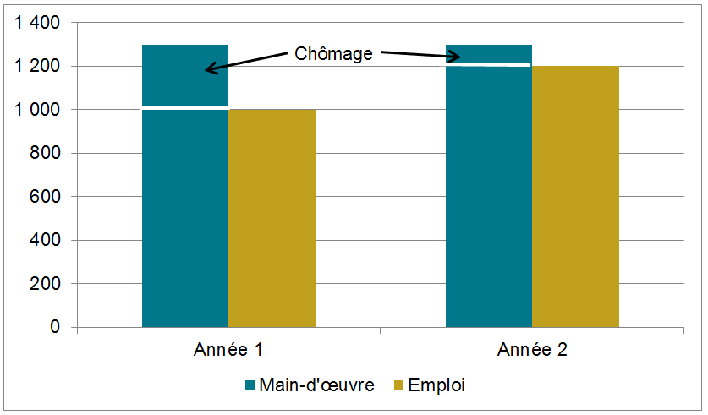
Mesures d’adaptation du marché
Première série d’ajustements
Notes:
Alors que le nombre de travailleurs actifs passe de 1 000 à 1 200 de l’an 1 à l’an 2, la première série d’ajustements fait état d’une baisse du nombre de chômeurs, de 300 à 100.

Slide 25
Mesures d’adaptation du marché
Chômage
Il existe trois mesures différentes :
chômage saisonnier;
chômage cyclique;
chômage naturel.
Notes:
Le chômage tire son origine de différentes sources.

Slide 26
Mesures d’adaptation du marché
Cycles de chômage saisonniers – Saskatchewan
Notes:
Les variations saisonnières sont habituellement attribuables aux occasions d’emploi limitées pendant l’hiver et à la volonté de certains travailleurs de recevoir des prestations de chômage en attendant que le travail reprenne au printemps. D’autres facteurs saisonniers sont aussi importants.

Slide 27
Mesures d’adaptation du marché
Taux de chômage cyclique – Saskatchewan
Récession
Sommet
Notes:
Les dynamiques du marché sont essentiellement les mêmes pour chaque métier, mais l’étendue des variations saisonnières et cycliques est distincte. Les métiers participant activement aux travaux de rénovation et d’entretien auront tendance à être moins touchés par les variations saisonnières. D’autres métiers, comme les conducteurs d’équipement, auront tendance à être plus touchés par les variations saisonnières puisqu’ils s’effectuent davantage à l’extérieur.

Slide 28
Mesures d’adaptation du marché
Le taux normal de chômage permet d’estimer le taux annuel de chômage lorsque les marchés sont équilibrés.
Notes:
Pour chaque métier et région, le modèle détermine une tendance à long terme du taux de chômage, appelé le « taux normal ». Le taux normal fait état de conditions moyennes ou équilibrées.

Slide 29
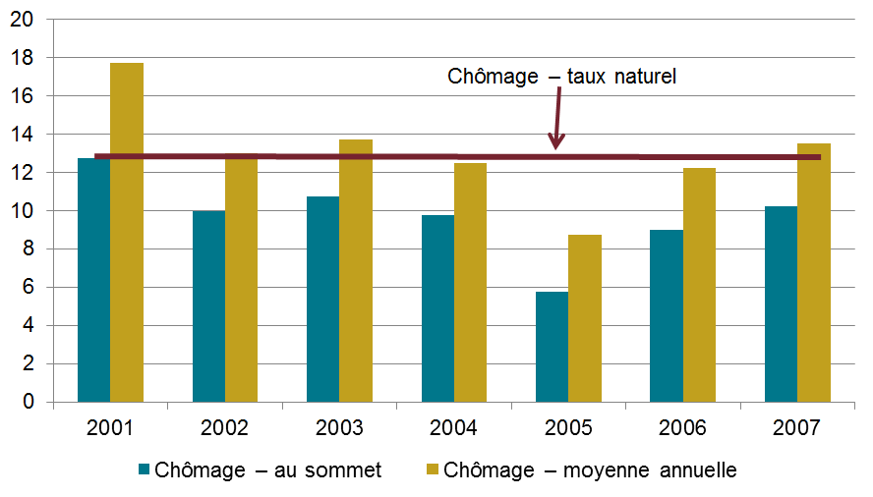
Mesures d’adaptation du marché
Taux de chômage – Conducteurs d’équipement lourd en Saskatchewan
Notes:
Prenons l’exemple des conducteurs d’équipement lourd en Saskatchewan. La figure ci-dessus présente la valeur annuelle et le taux naturel (12,5 %) correspondant aux conducteurs d’équipement lourd en Saskatchewan. Le taux réel a chuté sous le taux normal au cours des dernières années. Cela signifie que le marché est serré.

Slide 30
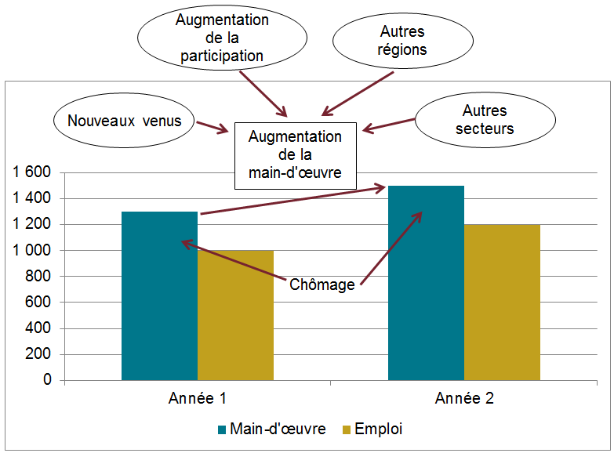
Mesures d’adaptation du marché
Deuxième série d’ajustements
Notes:
Bien souvent, les ajustements sur le plan du chômage ne sont pas les seuls à influer sur les marchés du travail. En présence de marchés solides, la main-d’œuvre elle-même s’ajustera en fonction des nouveaux venus en provenance de la population locale et de la migration intérieure.

Slide 31
Mesures d’adaptation du marché
Changement au sein de la main-d’œuvre
Nouveaux venus
Pertes de vie
Départs à la retraite
Mobilité nette vers le marché
Notes:
Le système d’IMT de ConstruForce Canada fait le suivi de quatre sources de changements au sein de la main-d’œuvre.

Slide 32
Mesures d’adaptation du marché
Changement au sein de la main-d’œuvre
Nouveaux venus
Le nombre de résidents âgés de 30 ans ou moins faisant leur première entrée sur le marché du travail.
Déterminés par :
le changement au sein de la population (âgée de 30 ans
ou moins);
la part de la construction dans la main-d’œuvre;
les conditions du marché du travail.
Notes:
Le système de ConstruForce Canada tient compte de l’entrée pour la première fois sur le marché du travail de jeunes candidats locaux de 30 ans ou moins. Une partie de la population régionale globale est considérée comme une source potentielle de recrues pour le domaine de la construction. Ce groupe est limité par le profil d’âge de la population et la demande d’autres secteurs. Les tableaux de chacun des rapports décrivent la répartition prévue de ce groupe au sein des métiers et professions recensés dans le système de ConstruForce.
Des facteurs cycliques et des tendances ont une incidence sur ces prévisions. Le contexte démographique limite cette source, puisque le nombre de jeunes Canadiens est en baisse. À long terme, l’immigration permettra de répondre aux besoins en main-d’œuvre de l’économie, grâce à l’ajout de nouveaux travailleurs à la main-d’œuvre, à mesure que la population canadienne diminuera.

Slide 33
Mesures d’adaptation du marché
Changement au sein de la main-d’œuvre
Pertes de vie
Au sein de la main-d’œuvre locale, le nombre de personnes qui perdent la vie durant l’année, selon des taux de mortalité fondés sur l’âge.
Notes:
Les départs à la retraite et les pertes de vie représentent un deuxième élément de l’ensemble des besoins en main-d’œuvre. Le système d’IMT de ConstruForce Canada fait le suivi du profil d’âge de la main-d’œuvre et établit des tendances pour ce qui est de l’arrivée et du départ des travailleurs, pour chaque métier et profession. Chaque rapport tient compte des travailleurs de 50 ans ou plus et leur tendance de sortie du secteur en raison de départs à la retraite ou de pertes de vie.

Slide 34
Mesures d’adaptation du marché
Changement au sein de la main-d’œuvre
Départs à la retraite
Le nombre de personnes qui quittent définitivement la main-d’œuvre; les personnes qui reçoivent des prestations de retraite, mais passent à un autre métier ou acceptent du travail de manière contractuelle sont exclues.
Déterminés par :
le changement des taux de participation à partir de 55 ans.
Notes:
Les tendances en matière de départs à la retraite sont cruciales, à mesure que les travailleurs de la génération du baby-boom partent à la retraite. Parallèlement, le nombre de jeunes disponibles diminue, de sorte que la fluctuation naturelle de la main-d’œuvre (les jeunes arrivant sur le marché moins les départs à retraite et les pertes de vie) se trouve sur une pente descendante.
Les tableaux de chacun des rapports font état du nombre de travailleurs qui quitteront la main-d’œuvre durant la période de prévision, et de leur âge moyen. Cette évaluation tient compte des départs à la retraite et des pertes de vie selon la nouvelle répartition de l’âge, chaque année.

Slide 35
Mesures d’adaptation du marché
Changement au sein de la main-d’œuvre
Mobilité nette vers le marché
Recrutement requis par le secteur de la construction auprès d’autres secteurs, d’autres métiers ou professions à l’extérieur du secteur de la construction ou d’autres provinces ou pays, afin de répondre aux besoins en main-d’œuvre.
Déterminée par :
les besoins en main-d’œuvre résiduels
>0 signifie la nécessité de recruter à l’extérieur
<0 signifie la perte de travailleurs au profit d’autres secteurs ou régions
Notes:
Le modèle évalue le potentiel de mobilité dans tous les marchés du travail, selon des conditions changeantes. La mobilité comporte deux dimensions – entre les secteurs et entre les régions.
La mobilité vers le marché correspond au recrutement requis par le secteur de la construction à l’extérieur du marché local afin de répondre aux besoins en main-d’œuvre. Ce recrutement doit notamment se faire auprès d’autres secteurs, d’autres métiers ou professions ou d’autres provinces ou pays.
Les besoins en main-d’œuvre sont créés par les changements dans l’emploi, auxquels on ajoute la perte de travailleurs en raison des départs à la retraite et des pertes de vie, et desquels on soustrait le nombre de nouveaux venus.
La mobilité vers le marché est une source résiduelle de main-d’œuvre, qui permet de répondre aux besoins après avoir tenu compte des nouveaux venus. Cela signifie que lorsque l’activité de construction augmente et que le nombre de nouveaux venus n’est pas suffisant pour satisfaire à la demande, la mobilité vers le marché permet de mesurer le recrutement nécessaire en dehors du secteur ou de la province. À l’inverse, lorsque les marchés faiblissent, la mobilité vers l’extérieur permet de faire le suivi du mouvement potentiel de la main-d’œuvre vers d’autres secteurs ou provinces.

Slide 36
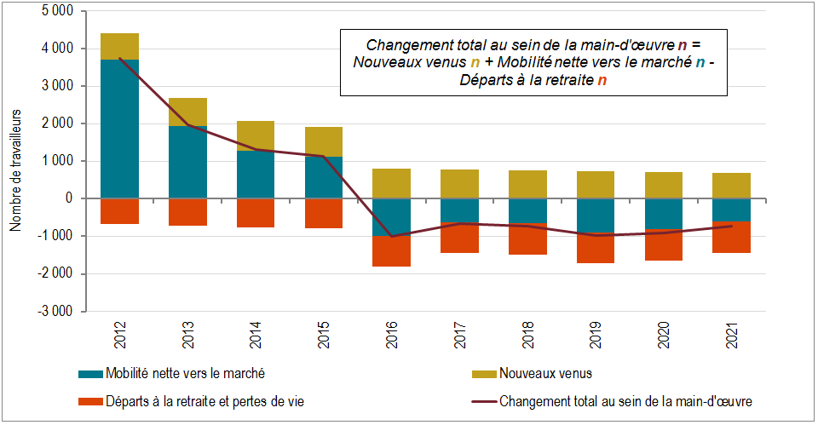
Mesures d’adaptation du marché
Changement au sein de la main-d’œuvre du secteur de la construction en Saskatchewan
Notes:
Ce tableau, tiré d’un récent rapport Regard prospectif – Construction et maintenance, illustre le regroupement de tous ces éléments pour la Saskatchewan.

Slide 37
Cotes d’équilibre et mobilité
Les cotes d’équilibre décrivent les conditions du marché sur une échelle de 1 (faibles) à 5 (fortes).
Les cotes régionales sont une moyenne pondérée de quatre éléments de mesure (voir la diapositive suivante).
Des écarts entre les cotes d’équilibre sur les marchés annoncent un potentiel de mobilité.
Notes:
Mesure annuelle des conditions du marché régional pour chaque métier et profession, selon des cotes allant de 1 (offre excédentaire) à 5 (concurrence intense pour recruter des travailleurs ayant les compétences recherchées). Chacune de ces mesures reçoit une cote en fonction des conditions du marché.
Lorsque les conditions du marché se resserrent, on observe rarement directement des pénuries de main-d’œuvre. Toutefois, on constate couramment des symptômes d’une pénurie, notamment des retards dans le recrutement, des frais additionnels de déplacement et d’hébergement, un recrutement accru dans d’autres secteurs ou régions, des retards dans les projets, des augmentations dans le paiement d’heures supplémentaires, la modification des conditions de travail et des horaires, ainsi que des préoccupations relatives à la sécurité et à la qualité.

Slide 38
Cotes d’équilibre et mobilité
Éléments de mesure
Taux de chômage estimé comparativement au taux de chômage naturel
Croissance de l’emploi
Mobilité nette vers le marché exprimée sous forme de pourcentage de la main-d’œuvre
Sondage auprès des membres du secteur
Notes:
Chaque cote réunit l’ensemble des conditions du système de ConstruForce Canada relativement aux métiers et professions de la province, et chacune d’elles est fondée sur quatre éléments :
le taux d’offre excédentaire (chômage) à la pointe saisonnière d’activité;
le changement annuel dans l’emploi;
la mobilité vers le marché en pourcentage des effectifs;
la consultation auprès du secteur.

Slide 39
Cotes d’équilibre et mobilité
Pondération annuelle des critères
Les sondages ne s’appliquent que pendant un an.
La pondération de la demande de remplacement augmente pour les périodes de prévision plus éloignées.
Les commentaires des tableaux soulignent l’incidence possible de la mobilité.
Notes:
La méthode de regroupement des facteurs visant à déterminer les cotes varie en fonction des circonstances.

Slide 40
Cotes d’équilibre et mobilité
1 | Il y a des travailleurs qualifiés sur le marché local. Il existe une offre excédentaire. Les travailleurs risquent de se tourner vers d’autres marchés.
2 | Il y a des travailleurs qualifiés sur les marchés locaux.
3 | La disponibilité de travailleurs qualifiés sur le marché local est restreinte par une hausse de la demande à court terme. Les modèles établis de recrutement suffisent à répondre aux besoins.
4 | Il n’y a pas, en général, de travailleurs qualifiés sur les marchés locaux. Il se peut que le recrutement aille au-delà des sources et des pratiques traditionnelles.
5 | Il n’y a pas de travailleurs qualifiés sur les marchés locaux. La concurrence est intense.

Slide 41
Cotes d’équilibre et mobilité
Besoins en main-d’œuvre
(Demande)
Cotes d’équilibre du marché du travail
1 | 2 | 3 | 4 | 5
Offre fortement excédentaire par rapport à la demande | Offre excédentaire par rapport à la demande | Pressions modérées sur l’offre | Pressions considérables sur l’offre | Contraintes de l’offre
Main-d’œuvre disponible
(Offre)

Slide 42
Cotes d’équilibre et mobilité
Mobilité
Des écarts entre les cotes d’équilibre sur les marchés annoncent un potentiel de mobilité.
Dimensions de la mobilité :
entre les secteurs;
entre les provinces.
Notes:
Le système d’IMT de ConstruForce Canada effectue le suivi de plusieurs mesures d’adaptation du marché du travail, dont la mobilité des travailleurs qui quittent les marchés faibles pour trouver de l’emploi au sein des marchés forts. Par exemple, le modèle fait le suivi du besoin de recruter de la main-d’œuvre à l’extérieur du secteur et de la possibilité de perdre des travailleurs qui iront chercher du travail ailleurs. Le système est aussi en mesure de définir le potentiel de mobilité entre les régions et les secteurs d’activité en fonction des évaluations des marchés présentées dans les rapports Regard prospectif – Construction et maintenance. Les cotes d’équilibre ne tiennent pas compte de ces mesures d’adaptation éventuelles.
On peut évaluer des situations précises. Premièrement, les marchés du travail pour les corps de métier sont évalués dans des secteurs d’activité de la province extérieurs à la construction. Deuxièmement, les cotes d’équilibre pour chaque métier sont calculées dans d’autres provinces. Dans certains cas et certaines conditions du marché, le système d’IMT de ConstruForce détermine le potentiel de mobilité. Les cas où il est probable que cette mobilité potentielle équilibrera vraiment les marchés (les travailleurs se déplaçant réellement) sont décrits dans les rapports.
Il existe bien des situations où la mobilité potentielle n’entraîne pas de réels changements pour le marché. Par exemple, si le nombre de travailleurs disponibles est restreint, cela diminue les probabilités de mobilité. Dans d’autres cas, les travailleurs peuvent ne pas avoir l’expérience ou les compétences nécessaires.

Slide 43
Cotes d’équilibre et mobilité
Marchés voisins, conducteurs d’équipement lourd en Saskatchewan, dans le secteur de la construction
Conducteurs d’équipement lourd
- Saskatchewan
- Autres secteurs
Conducteurs d’équipement lourd
- Alberta
- Construction
Conducteurs d’équipement lourd
- Saskatchewan
- Construction
Conducteurs d’équipement lourd
- Manitoba
- Construction
Conducteurs d’équipement lourd
- Manitoba
- Autres secteurs
Notes:
L’exemple le plus simple du potentiel de mobilité se trouve entre les marchés voisins.

Slide 44
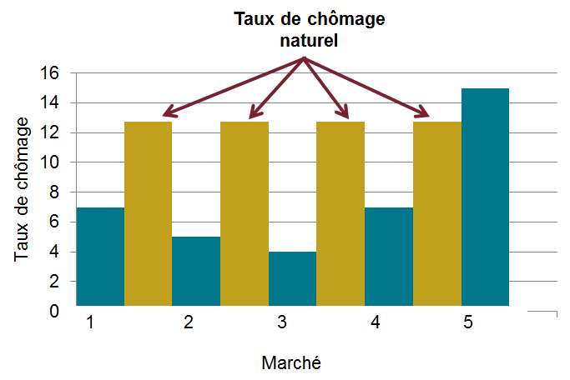
Cotes d’équilibre et mobilité
Mobilité entre les marchés du travail voisins
Un marché affichant un taux de chômage en-deçà du taux naturel attirera des travailleurs d’autres marchés.
Notes:
Le taux de chômage des marchés respectifs constitue le principal facteur du modèle, qui détermine le potentiel de mobilité. Ce tableau illustre l’idée de base – lorsque les taux de chômage chutent en deçà de seuils précis, les travailleurs sont plus enclins à se déplacer.
Des seuils sont établis pour chaque marché afin de démontrer les barrières qui isolent les marchés. Ces seuils tiennent notamment compte du taux de chômage par rapport aux taux maximal et normal.

Slide 45
Conclusion
Rappelez-vous – le système d’IMT de ConstruForce Canada :
comprend le modèle, les rapports, les présentations PowerPoint et le site Web des prévisions sur la construction qui comprend des données détaillées sur les investissements et le marché du travail (www.previsionsconstruction.ca);
compte sur les commentaires du secteur pour améliorer la fiabilité et les évaluations du marché;
est un outil que le secteur peut utiliser pour évaluer les risques du marché du travail;
comprend le site de l’application Carte de la construction, qui fait le suivi de l’emplacement et des échéanciers des grands projets du secteur primaire sélectionnés au Canada (www.constructionmapapp.ca).

Slide 46
ConstruForce Canada
Renseignements :
Tél. : 613 569-5552
info@construforce.ca
www.construforce.ca
Janvier 2012

